Slide 1


Муниципальное бюджетное дошкольное образовательное учреждение «Детский сад общеразвивающего
вида «Ромашка» города Буинска
Бунинского муниципального района Республики Татарстан»
Влияние аттестации педагогических работников дошкольного учреждения
на качество воспитательно-образовательной работы
Заведующий
МБДОУ «Ромашка»
Закирова Ф.Д.

Slide 2


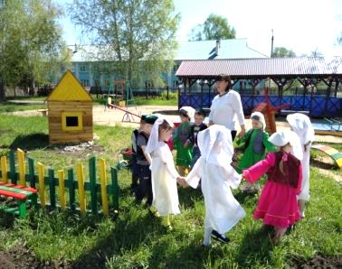
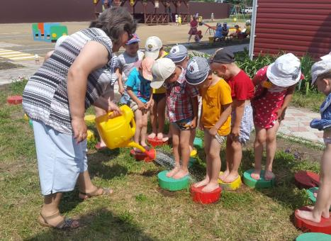
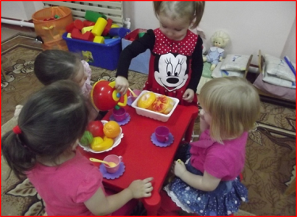
ДОШКОЛЬНОЕ ОБРАЗОВАНИЕ –
ПЕРВАЯ СТУПЕНЬ ОБЩЕГО ОБРАЗОВАНИЯ

Slide 3
КАДРОВЫЙ ПОТЕНЦИАЛ
Профессиональное образование
Квалификационная категория

Slide 4
ВЛИЯНИЕ АТТЕСТАЦИИ
НА КАЧЕСТВО ВОСПИТАТЕЛЬНО-ОБРАЗОВАТЕЛЬНОЙ РАБОТЫ
А
Т
Т
Е
С
Т
А
Ц
И
Я
стимулирует педагогов на повышение педагогической квалификации
обеспечивает дифференцированный подход
к оплате труда
способствует улучшению качества воспитательно-образовательной работы

Slide 5




АВТОРСКИЕ ПРОГРАММЫ
Двуязычное воспитание детей дошкольного возраста через художественную литературу – Каримова Р.А., Шакирова Э.Х.;
Исправление звукопроизношения
у детей с использованием пальчиковых игр -
Мартьянова О.А., Зарипова А.И.;
Эстетическое воспитание детей через развитие музыкально – ритмические движения – Анисимова Л.З.;
Игровой стретчинг –
Ахмадуллина Г.Х., Бызова И.А.;
Музыкально – творческое развитие дошкольников в певческой деятельности – Бабынина Л.М.

Slide 6
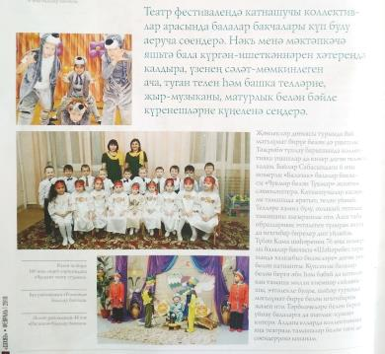
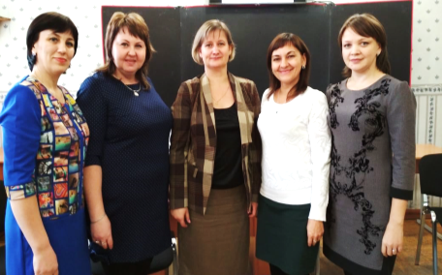
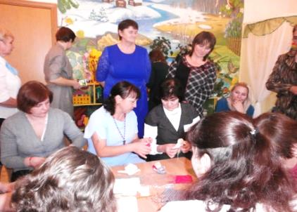
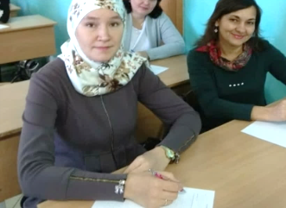
ТРАНСЛЯЦИЯ
ПЕДАГОГИЧЕСКОГО ОПЫТА

Slide 7
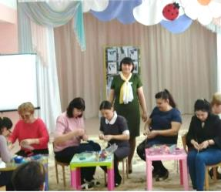
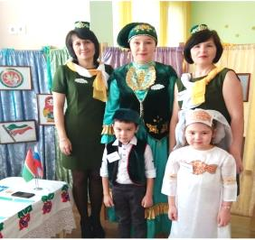
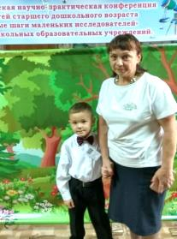
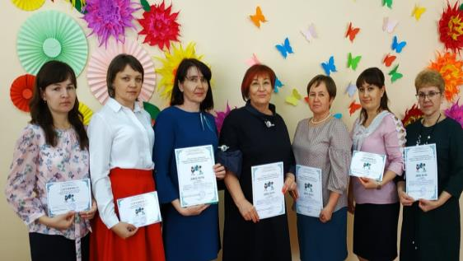
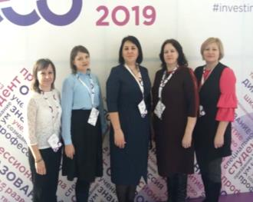
ОБМЕН ОПЫТОМ – ВАЖНАЯ СОСТАВЛЯЮЩАЯ ЭФФЕКТИВНОЙ РАБОТЫ ПЕДАГОГОВ

Slide 8

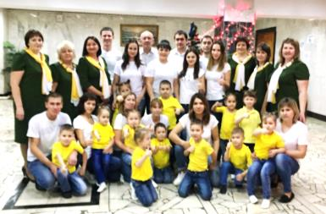
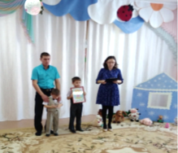
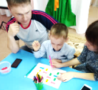
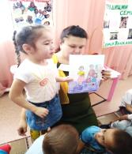
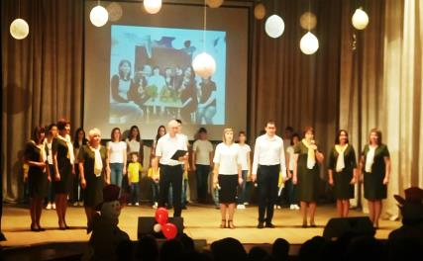

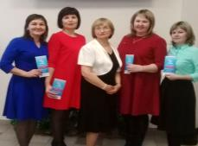
ИННОВАЦИОННАЯ И
ЭКСПЕРИМЕНТАЛЬНАЯ
ДЕЯТЕЛЬНОСТЬ

Slide 9









ДОСТИЖЕНИЯ
НАШИХ ВОСПИТАННИКОВ

Slide 10


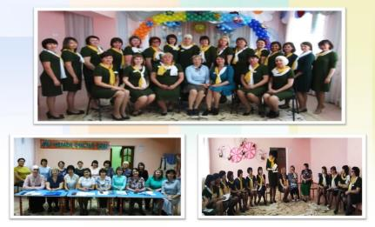
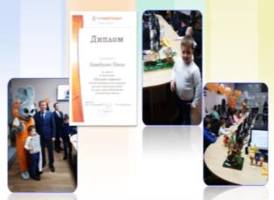
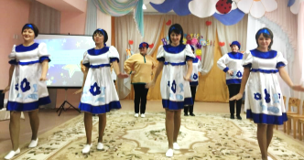
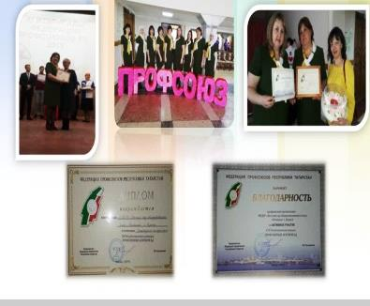
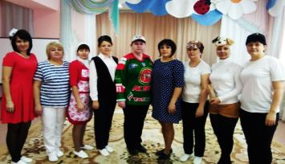
ВСЕРОССИЙСКИЙ КОНКУРС-СМОТР
«ЛУЧШИЕ ДЕТСКИЕ САДЫ РОССИИ – 2019»

Slide 11
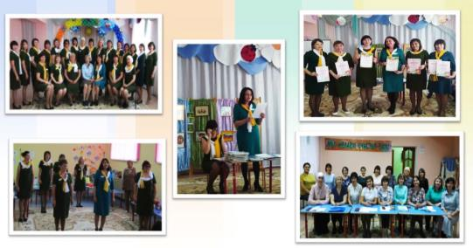
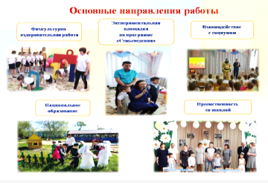
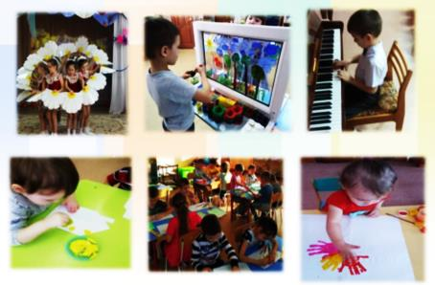
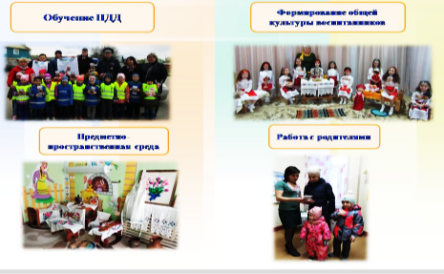
ПРОФЕССИОНАЛЬНАЯ КОМПЕТЕНТНОСТЬ ПЕДАГОГОВ- ПОВЫШЕНИЕ КАЧЕСТВА ОБРАЗОВАНИЯ

Slide 12
